Slide 1

Среда обитания организмов и ее факторы
Подготовила: Полякова
Виктория Александровна
Преподаватель (учитель) биологии
ГБОУ ВПО СГОАН

Slide 2
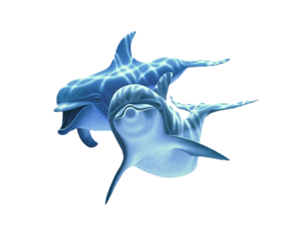
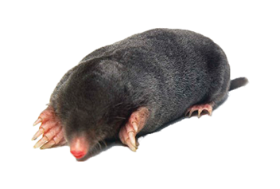
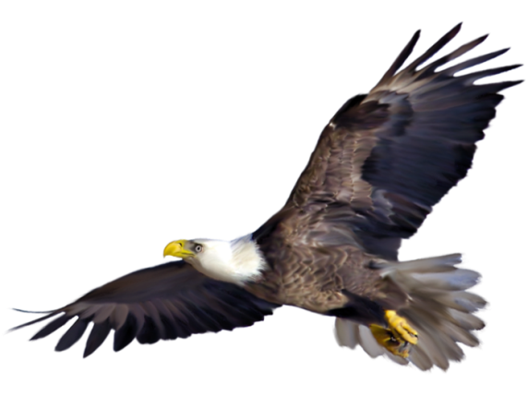
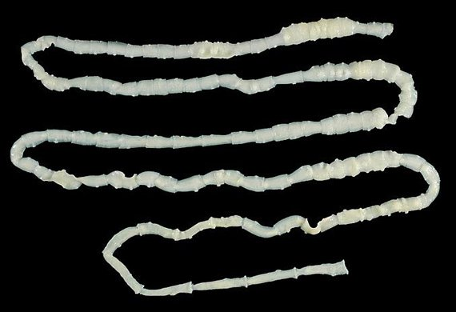
Среда обитания – это все условия живой и неживой природы, окружающие организм с которыми он находится в прямых или косвенных взаимодействиях, и оказывающая на них определенное воздействие.
4 среды обитания
Водная
Почвенная
Организменная
Наземно-воздушная

Slide 3
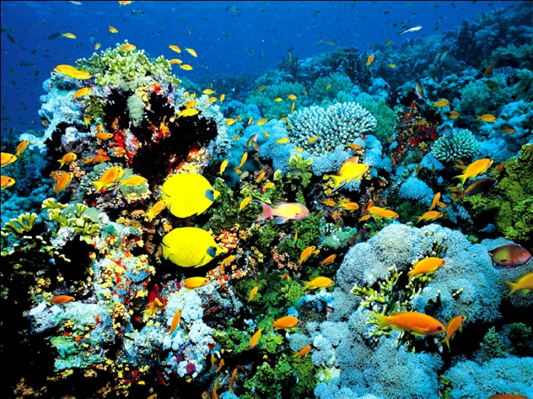
Водная среда обитания
Обладает высокой плотностью и теплоемкостью, поэтому не бывает резких колебаний температуры;
Количество кислорода, растворенного в воде , относительно низкое и может меняться в зависимости от внешних условий;
Наличие растворенных солей и газов;
Высокое давление увеличивается каждые 10 м на 1 атмосферу.

Slide 4

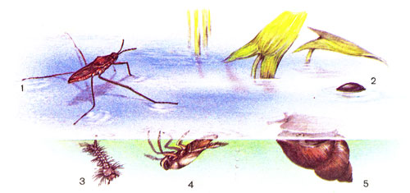
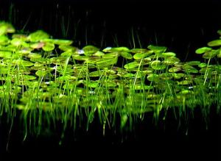
Организмы, обитающие в воде называются гидробионтами.
Нейстон
Нейстон (др.-греч. neustos — плавающий) — совокупность микроорганизмов (в основном различных водорослей и мелких беспозвоночных), живущих у поверхностной плёнки воды на границе водной и воздушной сред.
Организмы нейстона: 1 — клоп-водомерка; 2 — жук вертячка; 3 — личинка комара; 4 — клоп гладыш; 5 — улитка прудовик.

Slide 5
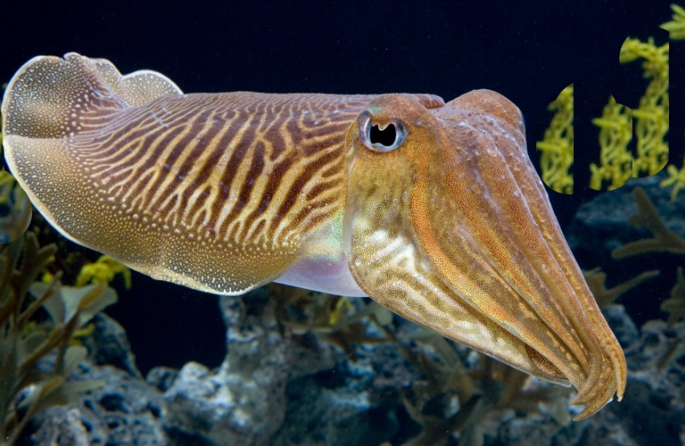
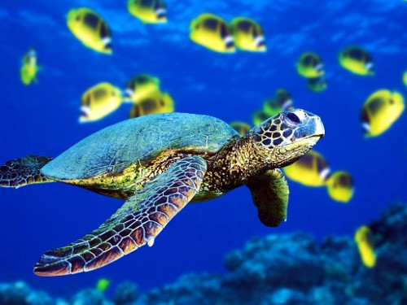
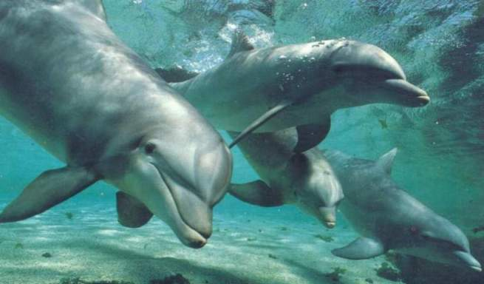
Нектон
Нектон — совокупность водных активноплавающих животных, способных передвигаться самостоятельно на значительные расстояния и противостоять силе течения.
К нектону относятся рыбы, кальмары, китообразные, ластоногие, взрослые головоногие, тюлени, водные змеи, черепахи, пингвины.
Каракатица

Slide 6
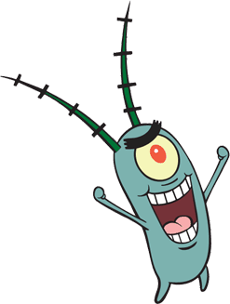
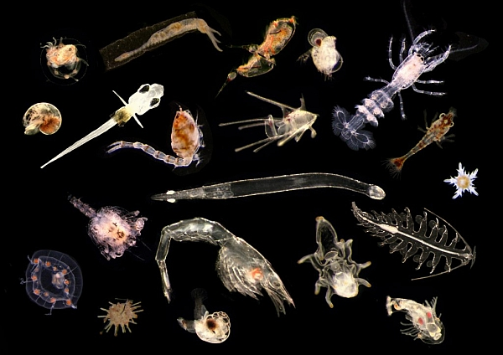
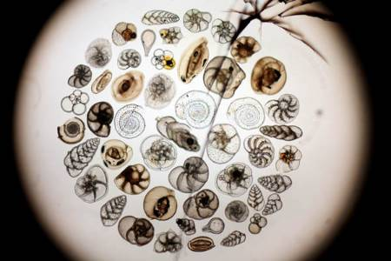
Планктон
Планктон (греч. πλανκτον — блуждающие) — разнородные, в основном мелкие организмы, свободно дрейфующие в толще воды и неспособные — в отличие от нектона — сопротивляться течению. Такими организмами могут быть бактерии, диатомовые и некоторые другие водоросли (фитопланктон), простейшие, некоторые кишечнополостные, моллюски, ракообразные, яйца и личинки рыб, личинки различных беспозвоночных животных (зоопланктон).
Фораминиферы

Slide 7
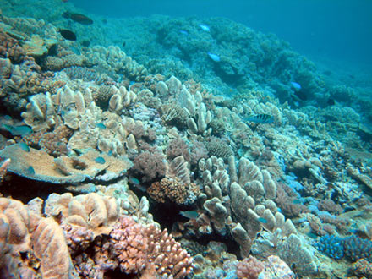
Бентос
Бентос (от греч. βένθος — глубина) — совокупность организмов, обитающих на грунте и в грунте дна водоёмов. В океанологии бентос — организмы, обитающие на морском дне; в пресноводной гидробиологии — организмы, обитающие на дне континентальных водоёмов и водотоков; зона обитания бентоса называется бенталь. Животные, относящиеся к бентосу, называются зообентосом, а растения — фитобентосом.

Slide 8
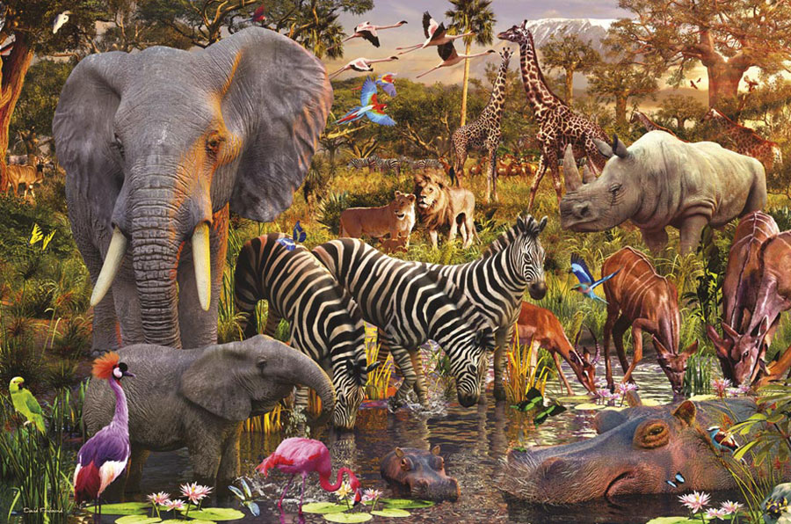
Наземно – воздушная среда обитания
Плотность среды невысокая, количество кислорода постоянно, а его доступность неограниченна;
Существенные колебания температуры как в течение суток, так и в разные сезоны года;
Сильное испарение с поверхности тела, особенно при высоких температурах, частое возникновение дефицита влаги.

Slide 9
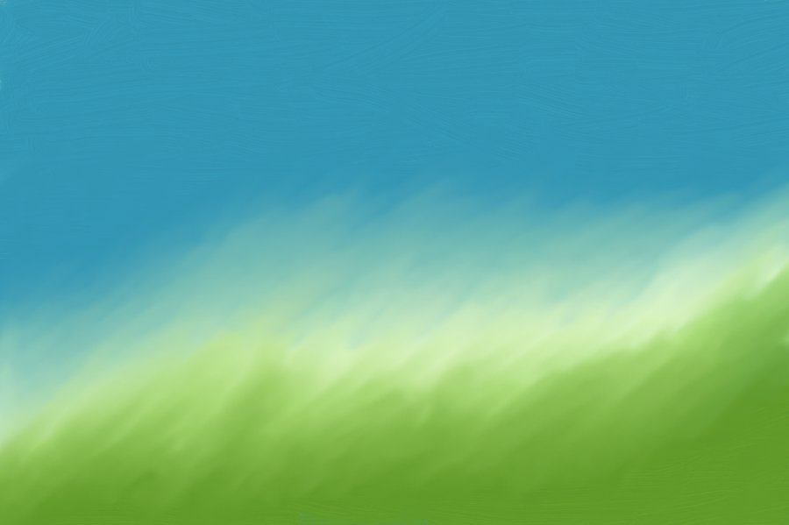
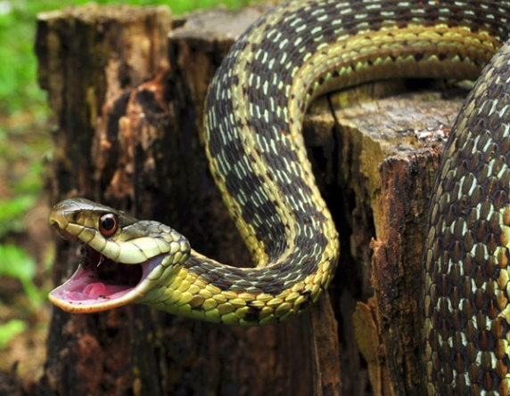
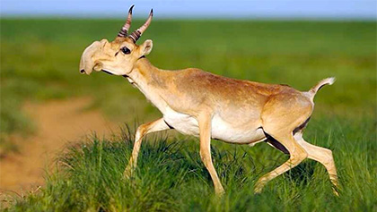
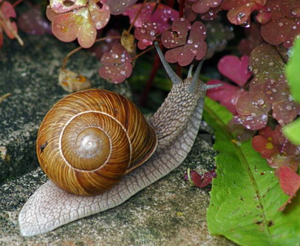
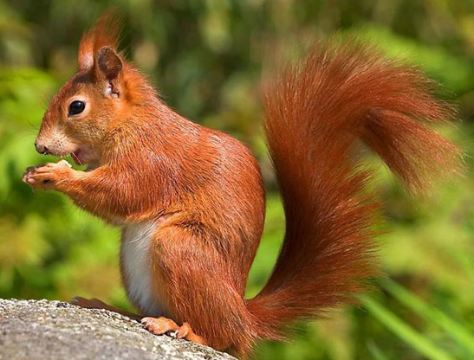
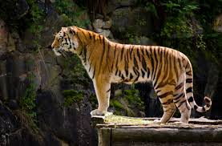
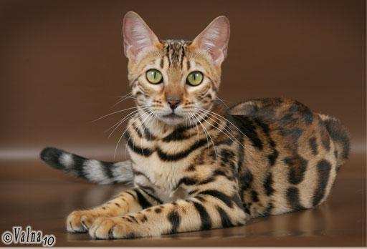
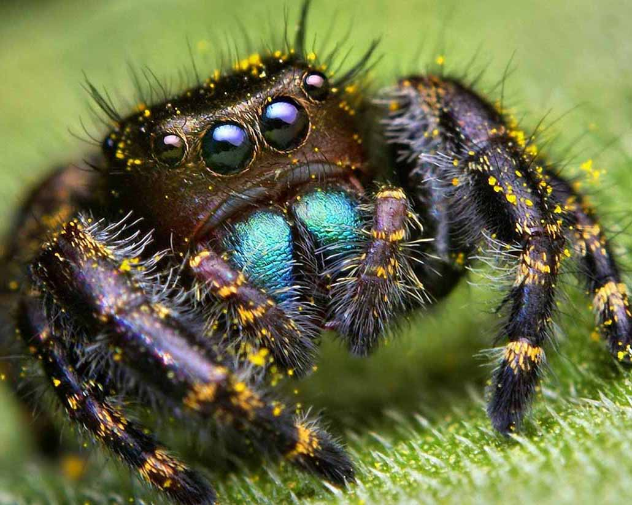
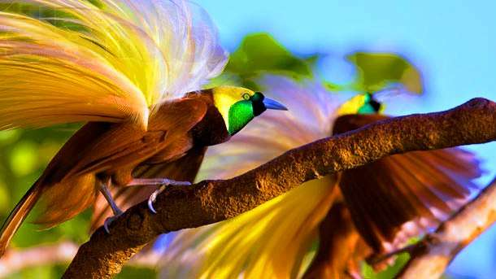
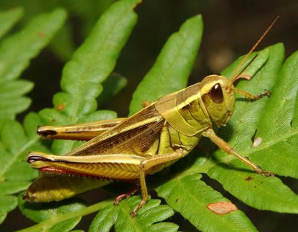
Аэробионты
Организмы, обитающие в наземно-воздушной среде обитания – аэробионты. К ним относятся: моллюски, паукообразные, насекомые, пресмыкающиеся, птицы, млекопитающие.

Slide 10
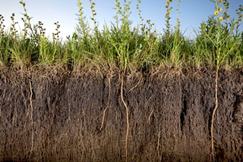
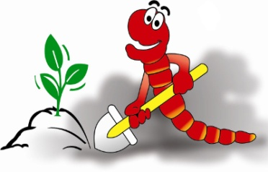
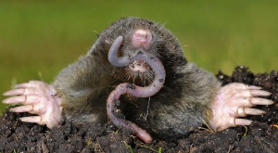
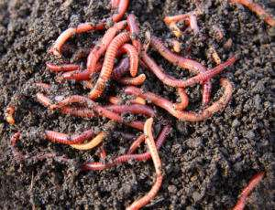
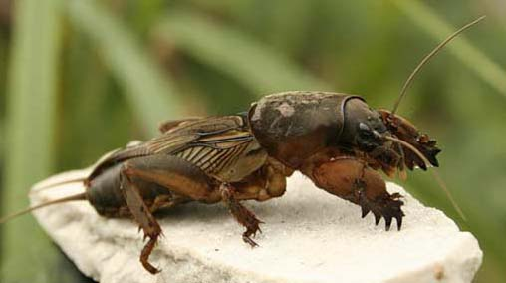
Почвенная среда обитания
Большая плотность среды, содержание кислорода по мере погружения в почву уменьшается;
Отсутствие света;
Колебания температуры по мере погружения в почву становятся менее заметными;
Наличие органических и минеральных веществ, разных форм влаги.
Эдафобионты – это организмы, населяющие почвенную среду. К ним относятся: черви, клещи, насекомые, кроты, почвенные бактерии, грибы.
Крот
Медведка
Дождевые черви

Slide 11
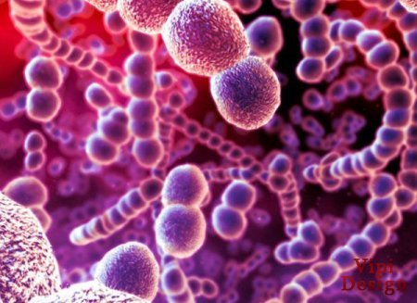
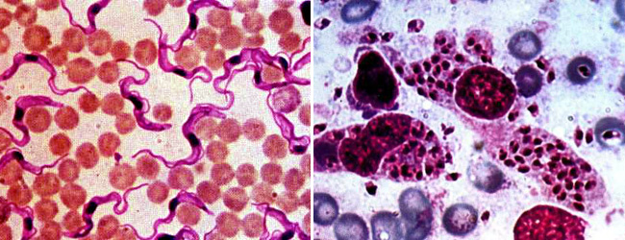
Организменная среда обитания
Отсутствие резких колебаний температуры тела;
Наличие легкоусвояемой пищи, постоянство солевого состава и осмотического давления;
Защищенность от врагов;
Отсутствие угрозы высыхания
НО приходится преодолевать защитные механизмы организма-хозяина.
Организмы, заселяющие организменную среду – эндосимбионты (простейшие, водоросли), паразиты (бактерии, грибы, беспозвоночные: ленточные черви, сосальщики, круглые черви).

Slide 12
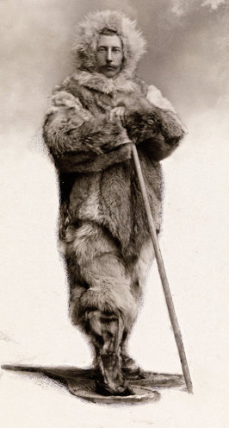
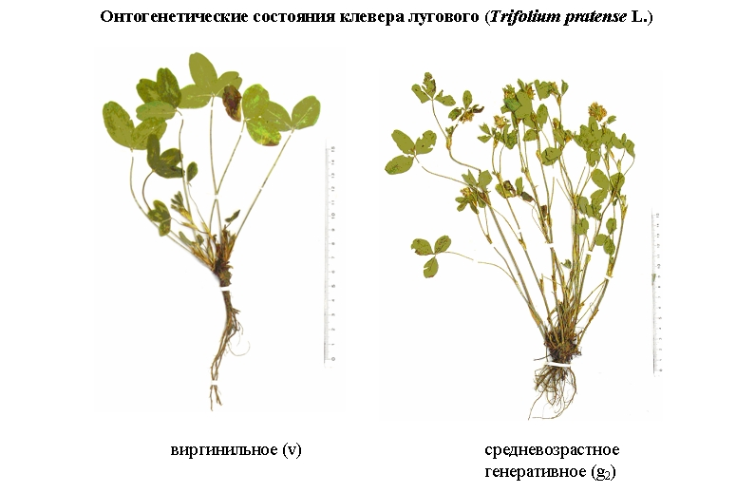
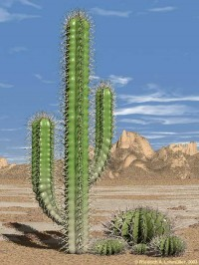
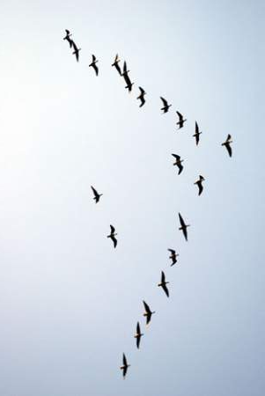
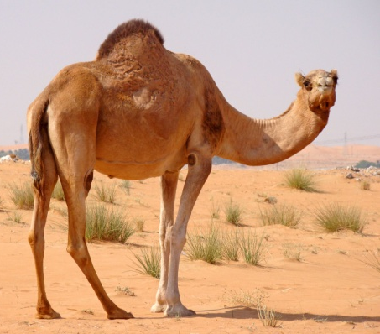
Типы адаптации живых организмов
Биохимические адаптации
Изменения в биохимии организма
Морфологи-ческие адаптации
Изменения в строении организма
Поведенческие (этлогические) адаптации
Изменения в поведении организма
Физиологические адаптации
Изменения в физиологии организма
Онтогенетические
Изменения в развитии

Slide 13
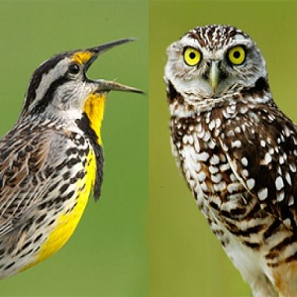
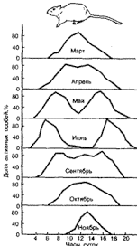
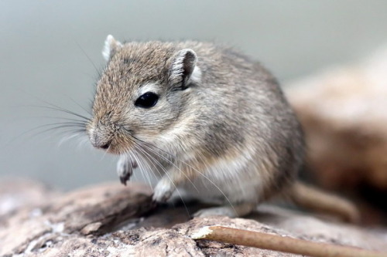
Биологические ритмы- периодически повторяющиеся изменения интенсивности и направления биологических процессов. Наследственно закреплены.
Суточные ритмы – изменение активности видов растений и животных в зависимости от освещения.

Slide 14
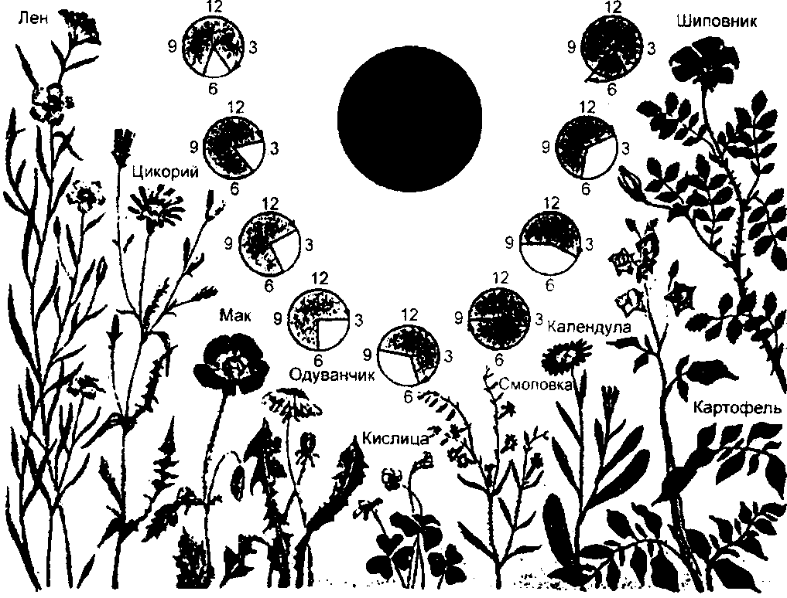
Циркадные ритмы (околосуточные) – повторяющиеся изменения интенсивности и направленности процессов жизнедеятельности с периодом 20 – 28 дней. Циклы активности различных органов и систем органов человека, открывание и закрывание цветков ряда растений.

Slide 15
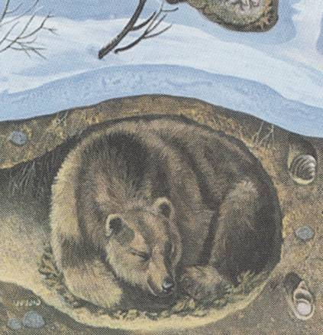
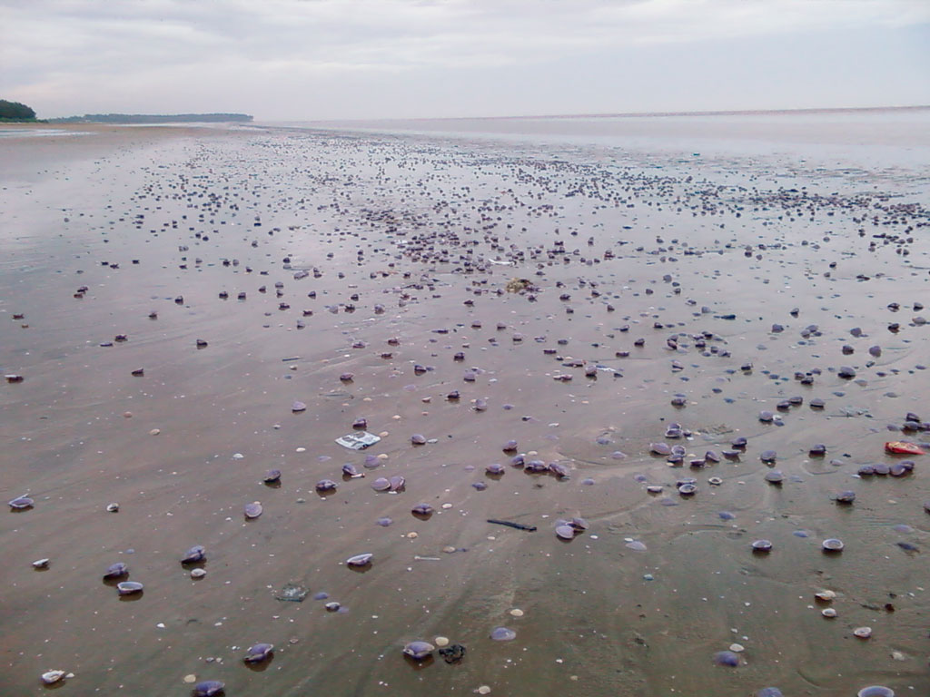
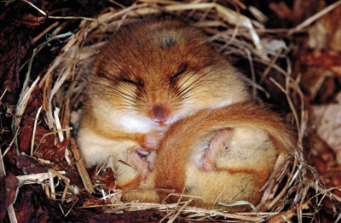
Сезонные –ритмы, обусловленные вращением Земли вокруг Солнца.
Диапауза- состояние физиологического покоя у насекомых, ежегодное сбрасывание листвы у листопадных деревьев, приливно-отливный ритм перемещения животных, обитающих в зоне прилива (крабы), сезонный ритм смены густоты и окраски меха млекопитающих.
Сезонные миграции млекопитающих и птиц, впадение в спячку в зимний период, строительство убежищ, брачные игры у птиц и млекопитающих в период размножения.

Slide 16
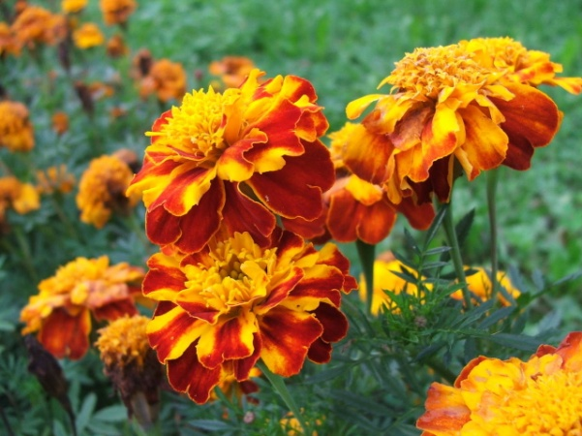
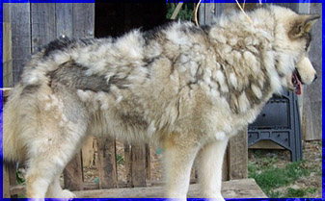
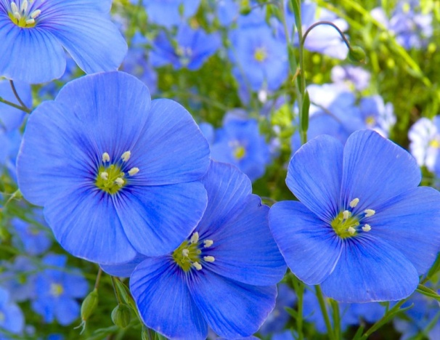
Фотопериодизм – реакция организмов на суточный ритм освещения (соотношения дня и ночи), которая выражается в изменении интенсивности процессов роста и развития. Присущ животным и растениям.
Растения экваториальной зоны и тропиков зацветают при коротком светом дне, а умеренного климата больше 12 часов. Уменьшение продолжительности светового дня приводит к плодоношению и накоплению запасных веществ. У животных сокращение светового дня является сигналом к прекращению брачного периода, линьке, сезонным миграциям, впадением в спячку.

Slide 17
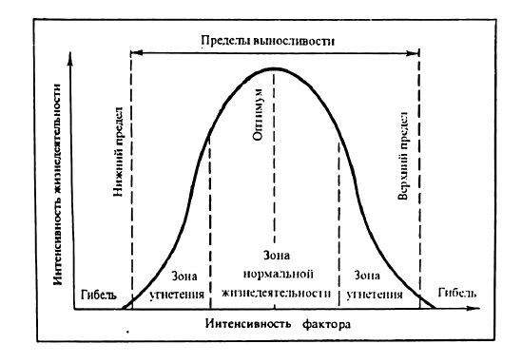
Закон оптимума

Slide 18
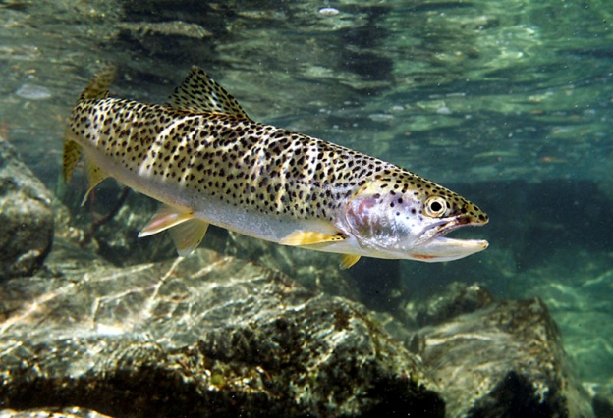
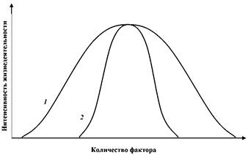



Slide 19


Закон лимитирующего фактора
В 1840 г. немецкий ученый Юстус Либих изучая влияние химических элементов почвы на рост растений сформулировал Правило минимума:
Экологический фактор, количество которого выходит за пределы выносливости вида, называется ЛИМИТИРУЮЩИМ (ограничивающим).
Бочка Либиха

Slide 20

Закон толерантности
В 1913 г Виктор Эрнест Шелфорд дополнил правило минимума:
Лимитирующим фактором существования организма может быть как минимум, так и максимум экологического фактора, диапазон между которыми составляет пределы его выносливости – толерантности к данному экологическому фактору.

Slide 21

Схема зависимости фотосинтеза и дыхания растения от температуры.

Slide 22






К какой среде обитания вы отнесете следующие организмы?
1
2
3
4
5
6

Slide 23

Вопросы:
1) Совокупность абиотических и биотических условий жизни организма, с которыми он находится в прямых или косвенных отношениях….
2) Для синиц характерна какая среда обитания?
3) Плотность внешней среды больше в….
4) Способность организмов выдерживать изменения условий жизни называется…
5) Какое влияние оказывает на организм минимальное и максимальное значение фактора?
6) Какая интенсивность фактора наиболее благоприятна для организма?

Slide 24
Домашнее задание:
Учить материалы лекции и § 75, устно ответить на вопросы на стр. 299 учебника, выполнить задания в рабочей тетради на стр. 123-125.

Slide 25
СПАСИБО ЗА ВНИМАНИЕ! ☺

